Slide 1
Odsávání z dýchacích cest pomocí uzavřeného odsávacího systému

Slide 2
Cíle a indikace
Cíle:
zajistit a udržet čisté a průchodné dýchací cesty pacienta
usnadnit ventilaci a snížit rizika infekce dýchacích cest
získat sekret k diagnostickým účelům
Indikace:
u všech pacientů, u nichž dochází k hromadění sekretů, a nejsou sami schopni tento sekret vykašlat

Slide 3
Kompetence
v intenzivní péči může odsávat z horních a dolních dýchacích cest:
Všeobecná sestra se specializací v intenzivní péči
Porodní asistentka se specializací v intenzivní péči
Zdravotnický záchranář pro urgentní medicínu

Slide 4
Osobní ochranné pracovní prostředky (OOPP)
rukavice
zástěra
ústenka
brýle/štít
dezinfekční přípravek na ruce

Slide 5
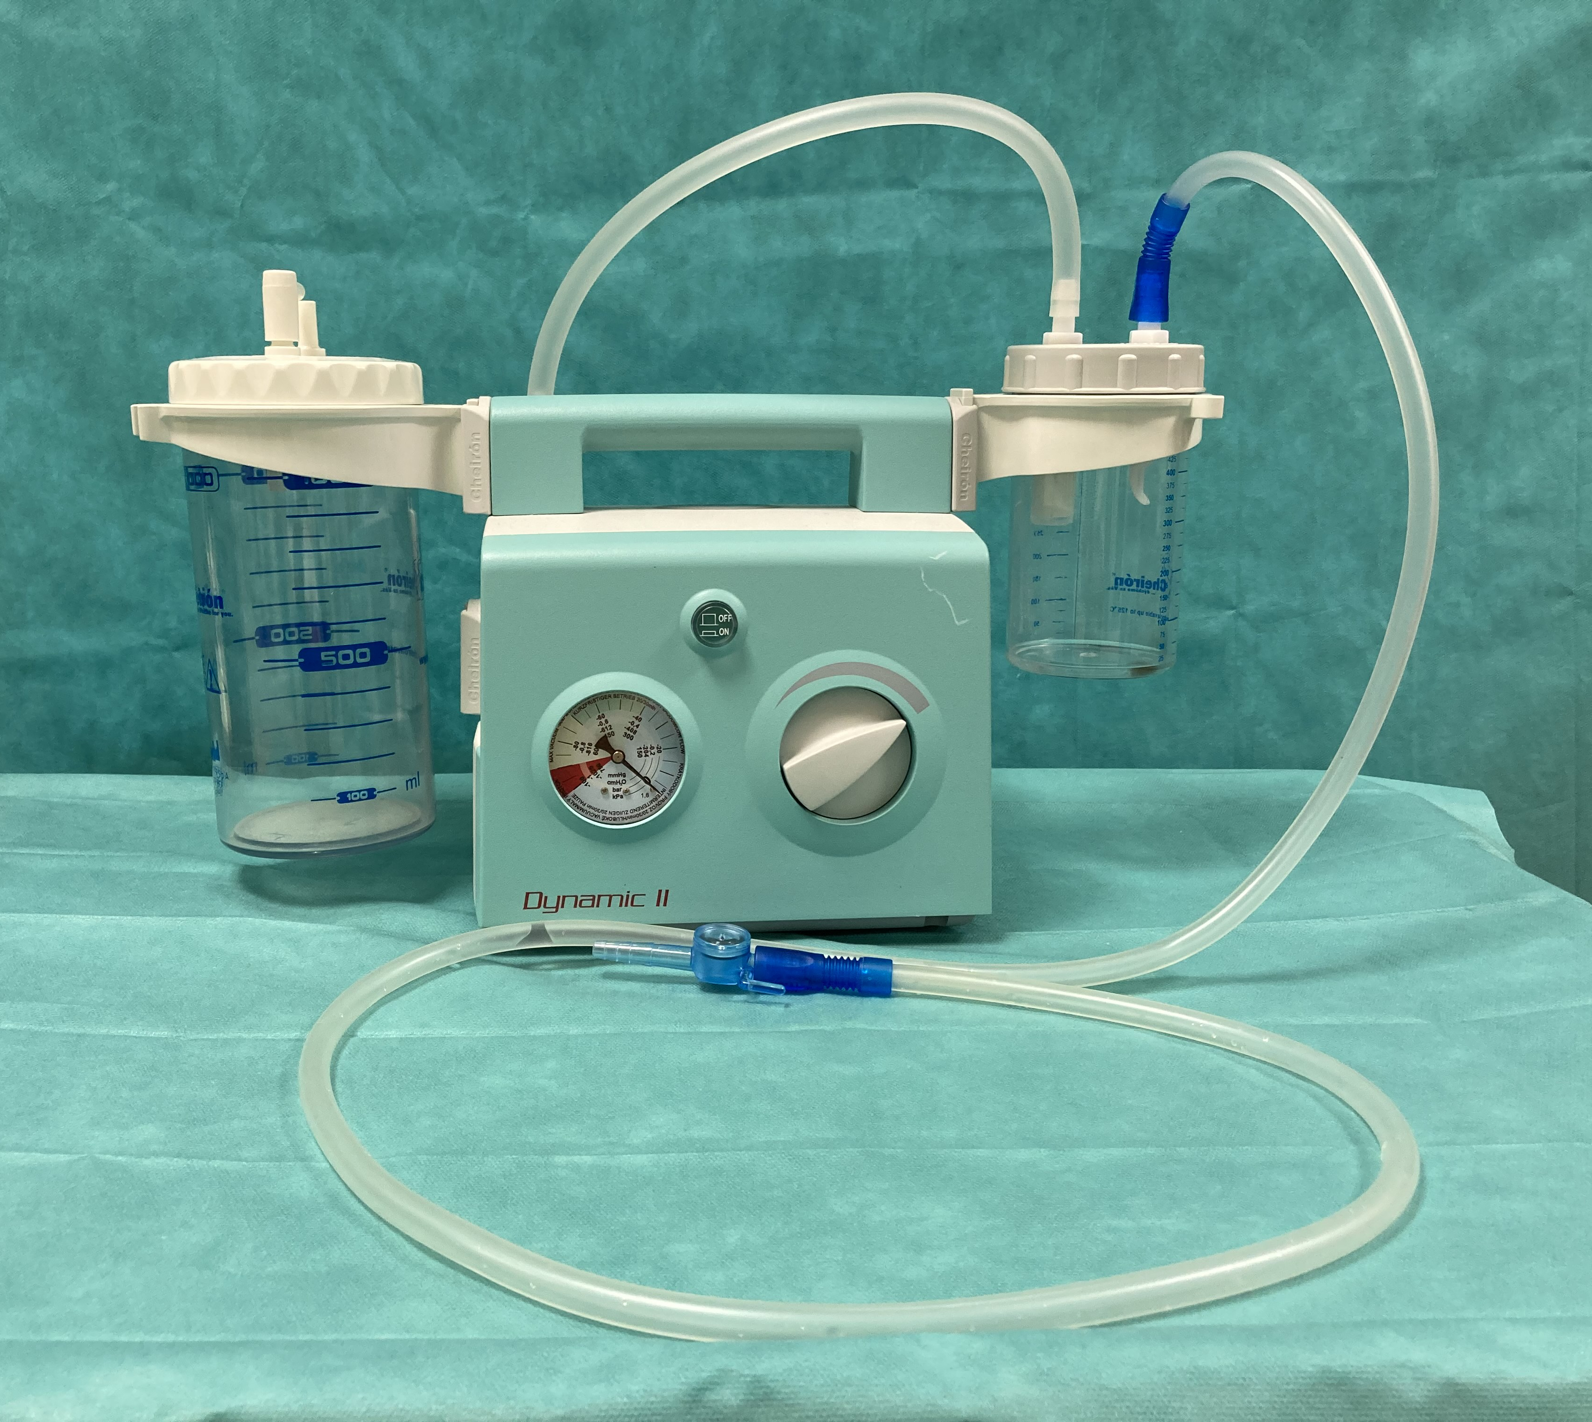
Pomůcky

Slide 6
Trach-care
složení:
odsávací katetr uzavřen do sterilního obalu,
připojení k tracheostomické kanyle, přerušovač odsávání,
boční vstup pro laváž dýchacích cest
Dva typy:
Odsávaní ze subglotického prostoru s délkou 45-55 cm (pro ETK)
Odsávání z DDC s délkou 30 cm
(pro TRACHEOSTOMII)

Slide 7
Trach-care
Výhody
Nevýhody
péče o dýchací cesty za sterilních podmínek
nepřerušení ventilační podpory – snazší udržení oxygenace, PEEP a méně častý výskyt arytmií a hypoxií
snazší provedení
ochrana personálu
snížení rizika přenosu infekce
vyšší finanční náklady
při opakovanom používaní odsávacího katétru se nesnižuje výskyt VAP
odsátí je méně kvalitný – nelze zvolit tloušťku odsávací cévky, obtížnější manipulace
vyšší riziko poranení sliznice
technické problémy

Slide 8
Postup

Slide 9
Monitorování
sestra kontinuálně sleduje stav pacienta
P
EKG
TK
SpO2
nonverbální projevy

Slide 10
Komplikace
Laryngospasmus
Nauzea, zvracení, aspirace
Poranění DC
– akutní a chronické – riziko vzniku granulací a postintubačních stenóz
Krvácení z DC
Desaturace
Dekanylace, extubace
Hypoxemie
Hypertenze
Zvýšení nitrolebního tlaku
Vyvolání arytmií
Infekce DC

Slide 11
Tracheobronchiální laváž
Cíle:
Indikace:
silné zahlenění
zaschlé krusty hlenu v dýchacích cestách
aspirace žaludečního obsahu
hhhh
hhhh
hhhhh

Slide 12
Video připravili a zpracovali studenti 1. ročníku navazujícího magisterského studia na LF MU studijní program – Intenzivní péče v rámci předmětu Edukace v práci sestry v intenzivní péči – cvičení Bc. Hubáčková Vendula, Bc. Pokorná Andrea, Bc. Režňáková Kristýna, Bc. Slavkovská Mária, Bc. Vaculíková Magda
Odborná konzultace
PhDr. Beharková Natália Ph.D., Mgr. Mica Patrik, DiS., Mgr. Pešáková Edita, DiS.
Fotodokumentace
Archiv autorů videa a Mgr. Mica Patrik, DiS.

Slide 13
Ústav zdravotnických věd Lékařská fakulta Masarykova univerzita
2022

